Slide 1
¿Qué es la arquitectura hexagonal?
La arquitectura hexagonal, también conocida como arquitectura de puertos y adaptadores, es un estilo arquitectónico que busca estructurar el software de manera que sea independiente de las tecnologías específicas y libre de detalles de implementación.
ARQUITECTURA HEXAGONAL
Presentado por:
Juan Manuel Bautista Silva

Slide 2
DOMINIO
Define interfaces de servicio que permiten que el dominio interactúe con el mundo exterior sin conocer detalles de implementación
Aquí reside la lógica de negocio principal de la aplicación. Este es el corazón de la aplicación y contiene las entidades, servicios y reglas de negocio.

Slide 3
PUERTOS
Definen las interfaces a través de las cuales el mundo exterior (por ejemplo, interfaces de usuario, servicios web, controladores) interactúa con el núcleo del negocio. Estos puertos son las entradas a la aplicación.
Definen las interfaces a través de las cuales el núcleo del negocio interactúa con el mundo exterior, como almacenamiento de datos, servicios externos, etc. Estos puertos son las salidas de la aplicación.

Slide 4
ADAPTADORES
Implementan los puertos de entrada y adaptan las solicitudes del mundo exterior para que puedan ser entendidas por el núcleo del negocio. Estos adaptadores convierten los datos del formato del mundo exterior al formato interno.
Implementan los puertos de salida y adaptan las respuestas del núcleo del negocio para que puedan ser consumidas por el mundo exterior. Estos adaptadores convierten los datos del formato interno al formato del mundo exterior.

Slide 5
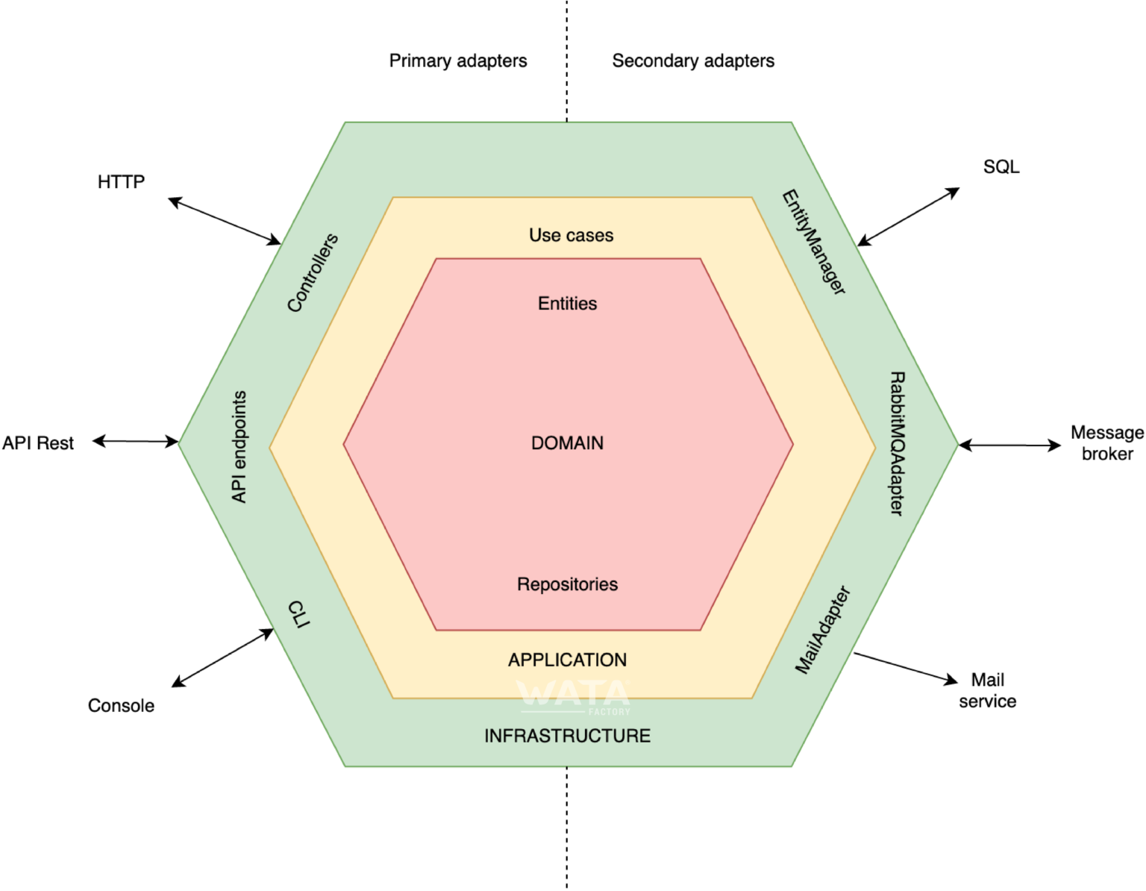

Slide 6
Api rest
Una API REST (Representational State Transfer) es un conjunto de reglas y convenciones para construir servicios web que permiten la comunicación y la interoperabilidad entre sistemas en la arquitectura de software cliente-servidor. REST es un estilo arquitectónico que utiliza las capacidades del protocolo HTTP (Hypertext Transfer Protocol) para realizar operaciones sobre recursos.

Slide 7
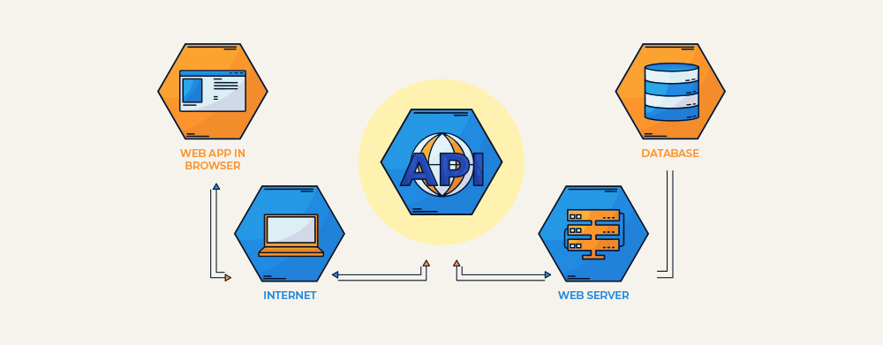
Recursos
En el contexto de una API REST, un recurso es una entidad o servicio que puede ser identificado por una URL única (Uniform Resource Locator). Por ejemplo, en una API REST para gestionar usuarios, cada usuario podría ser un recurso identificado por su URL, como /usuarios/123.

Slide 8
Operaciones sobre Recursos
Las operaciones comunes realizadas sobre los recursos en una API REST son definidas por los métodos HTTP, como GET (para obtener información), POST (para crear nuevos recursos), PUT (para actualizar recursos existentes) y DELETE (para eliminar recursos).

Slide 9
Representación de Recursos
La información sobre un recurso se transfiere entre el cliente y el servidor en un formato estándar, como JSON o XML. La representación del recurso puede ser modificada mediante los encabezados HTTP "Accept" y "Content-Type".

